Slide 1







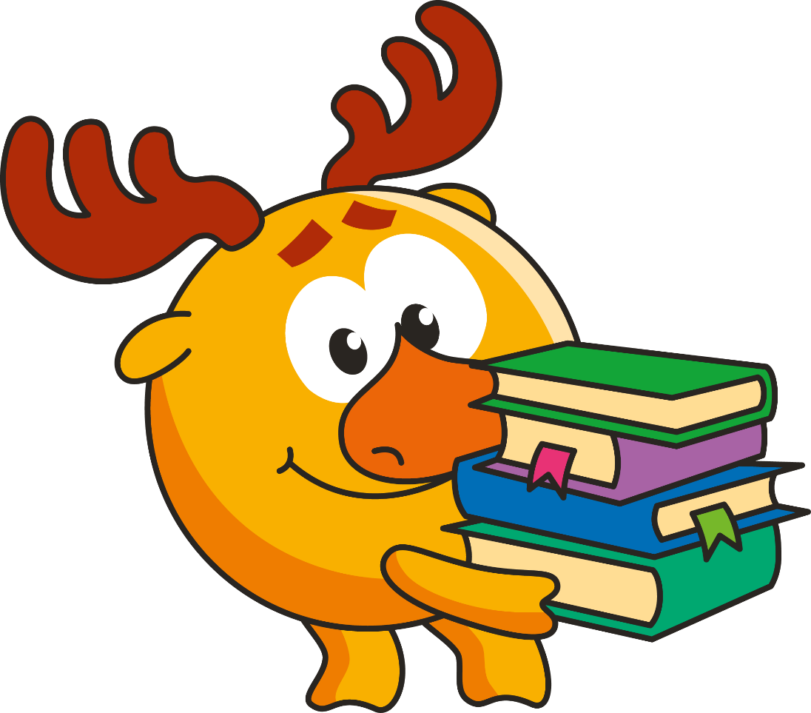



Проект Riki Edu Lab. Конкурс «Новые методики в образовании» посвящен анимационной педагогике

Slide 2




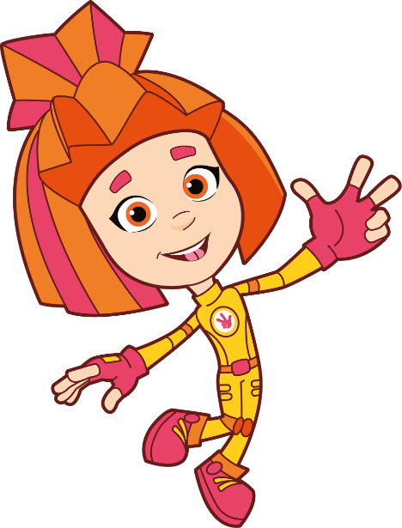

Анимационная педагогика – молодое перспективное направление в науке, фокус внимания которого – обучение детей различным предметам с помощью мультфильмов. Ведь мультфильмы – это язык, понятный любому ребенку. Учеба с любимыми анимационными героями становится легче и интереснее.
Какие задачи решает анимационная педагогика?
Образовательные
Воспитательные
Развитие коммуникативных навыков
Развитие творческого мышления… etc

Slide 3
Конкурс «Новые методики в образовании»
Проводится с 2021 года
Кто может принять участие?
Целевая аудитория:
воспитатели ДОУ,
педагоги начальных классов,
педагоги средней школы и дополнительного образования,
психологи,
логопеды,
педагоги-психологи
преподаватели финансовой грамотности
многие другие специалисты сферы образования.

Slide 4

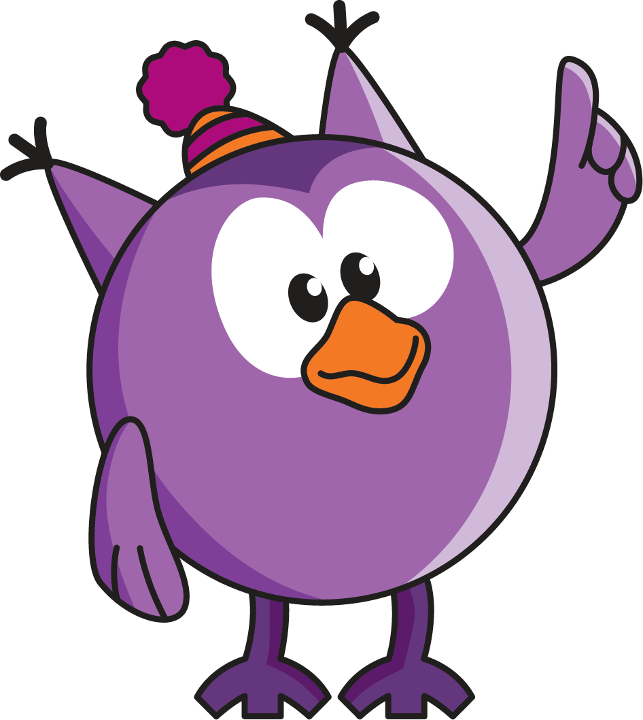

Проект Riki Edu Lab. Конкурс «Новые методики в образовании» Команда проекта
анимационная компания «Рики» – лидер российского рынка анимации;
Некоммерческая организация ОбрСоюз;
РГПУ им. А.И.Герцена – методическая основа;
НИУ ВШЭ – партнер номинации по финансовой грамотности;
НИФИ Минфина - партнер номинации по финансовой грамотности;
онлайн-школа ИнтернетУрок;
практикующие педагоги – амбассадоры анимационной педагогики.

Slide 5
Цели конкурса:
изучение прикладных возможностей использования готовой анимации в образовательном процессе;
сбор лучших практик использования готовой анимации;
создание комьюнити учителей-амбассадоров анимационной педагогики.

Slide 6


О конкурсе
4 номинации:
Занятие
в ДОУ
Занятие в рамках
основного общего
образования
Занятие в рамках
Дополнительного
образования
Занятие
по финансовой
грамотности
Широкая география: от городов-миллионников до небольших и сельских населенных пунктов.
Самый широкий круг предметов: от русского языка и математики до ПДД, от английского языка до обществознания, от сольфеджио до физкультуры, от краеведения до внеклассных уроков.
Преподавание финансовой грамотности с помощью анимации – устойчивый тренд.
Использование мультфильмов в инклюзивном образовании.
Участники отмечают большую потребность в новых инструментах и новом материале для обучения и особенную актуальность мультфильмов как языка, понятного детям всех возрастов.

Slide 7
Специальная номинация по финансовой грамотности в партнерстве с НИУ ВШЭ и федеральным методическим центром по финансовой грамотности
Партнер конкурса «финансовая перемена»
анимация помогает просто рассказать о сложных терминах и понятиях;
широкие возможности применения анимации при обучении финансовой грамотности на разных этапах обучения;
специально созданные для преподавания финансовой грамотности мультфильмы;
богатый выбор иллюстративного материала.

Slide 8


Специальная номинация по финансовой грамотности
Премьера - сезон 2023/2024, проводилась и в сезоне 2024/2025;
Вторая по популярности;
Активное использование анимационных сериалов «Смешарики» и «Фиксики».

Slide 9


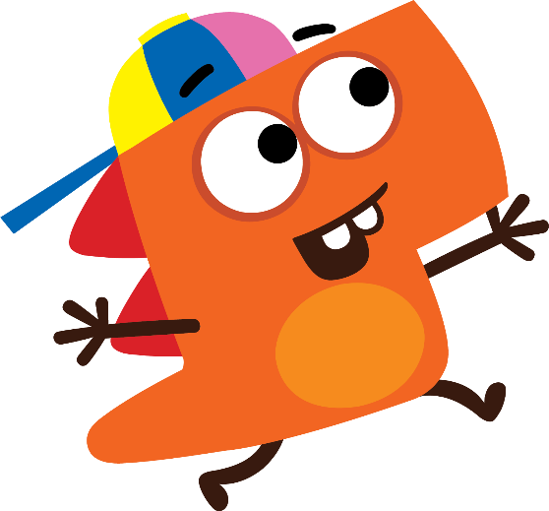


ИТОГИ
Обучение финансовой грамотности с помощью мультфильмов – устойчивый тренд;
Активное использование новинок анимации, большая потребность в новом анимационном контенте;
Активное использование, казалось бы, детского контента на уроках и занятиях в средней и старшей школе;
Активное использование готовой анимации на занятиях, где используется метапредметный подход;
Очень высокое качество разработок, присланных на конкурс;
Участие победителей и призеров конкурса в конференциях РПГУ им.А.И.Герцена и НИУ ВШЭ.

Slide 10

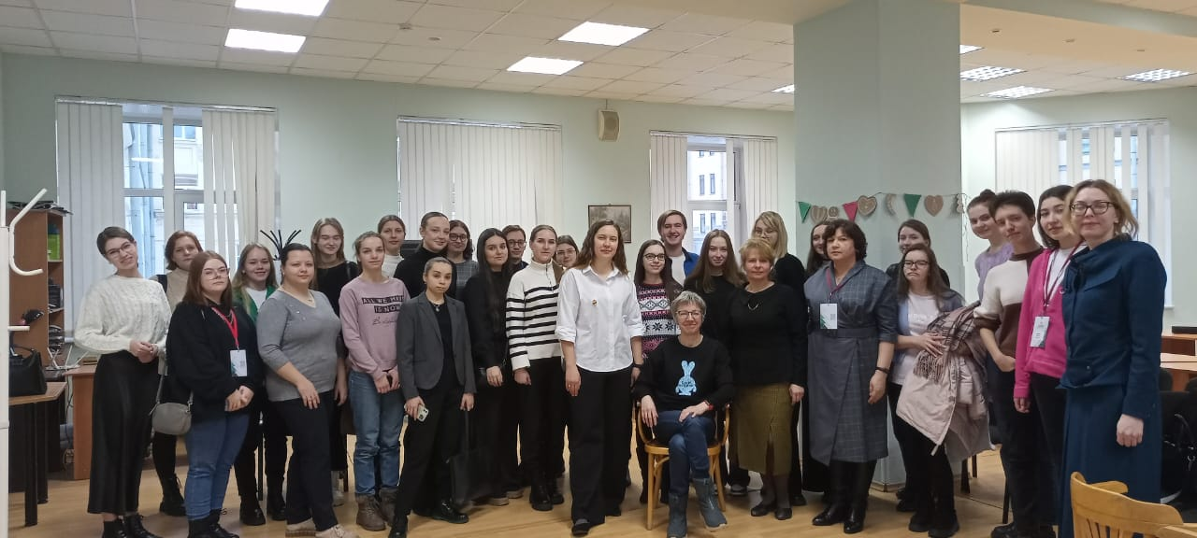


ИТОГИ

Slide 11


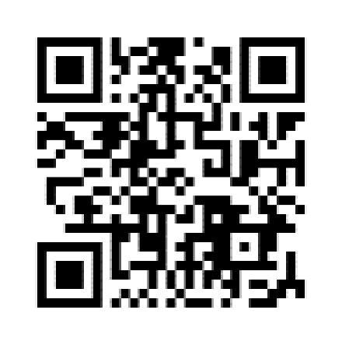



Приглашаем к участию в новом сезоне конкурса! Идет прием работ!
Сайт:
https://rikiteam.ru/edu-lab

